Slide 1
Александр II Николаевич
1-й этап – 50-е - начало 60-х гг. подготовка и
осуществление крестьянской реформы;
2 –й этап – 60-70-е гг. проведение либеральных
реформ

Slide 2
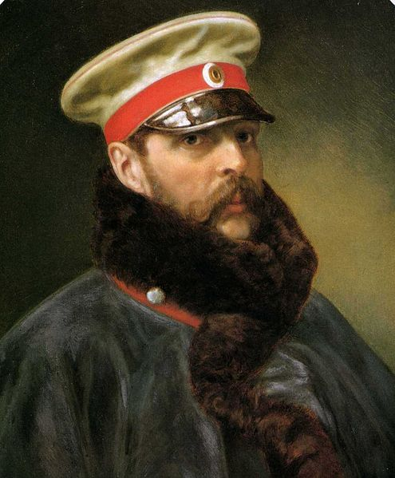
Александр II
Алекса́ндр II Никола́евич (17 [29] апреля 1818, Москва — 1 [13] марта 1881, Санкт-Петербург) — император всероссийский, царь польский и великий князь финляндский (1855—1881) из династии Романовых. Старший сын сначала великокняжеской, а с 1825 года императорской четы Николая Павловича и Александры Фёдоровны.
Родился 17 апреля 1818 года в 11 часов утра в Архиерейском доме Чудова монастыря в Кремле, куда вся императорская фамилия прибыла в начале апреля для говенья и встречи Пасхи. Поскольку у старших братьев Николая Павловича сыновей не было, младенец уже тогда воспринимался как потенциальный престолонаследник. По случаю его рождения в Москве был дан салют в 201 пушечный залп.

Slide 3
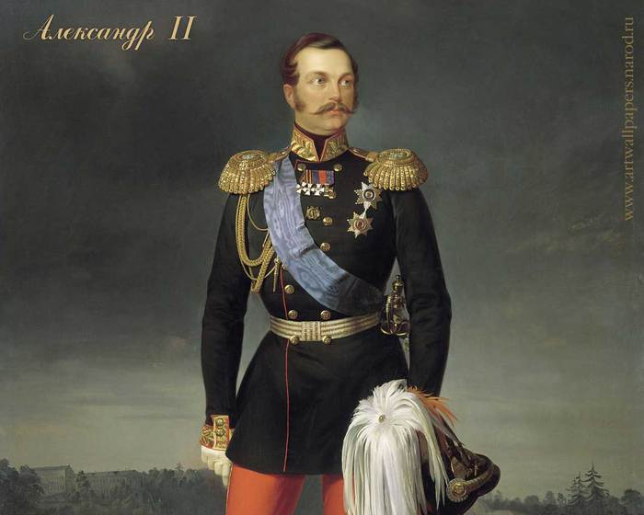
Александр II
Получил домашнее образование под личным надзором своего родителя, который уделял вопросу воспитания наследника особое внимание.

Slide 4
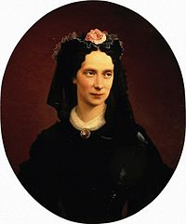
Александр II
Оба брака Александра II были формально морганатическими:
Первый брак (1841) — официальный, с Марией Александровной (1.07.1824 — 22.05.1880), в девичестве принцессой Максимилианой-Вильгельминой-Августой-Софьей-Марией Гессен-Дармштадтской, незаконнорожденной дочерью Вильгельмины Баденской, жены великого герцога Людвига II Гессенского.
Портрет императрицы Марии Александровны

Slide 5
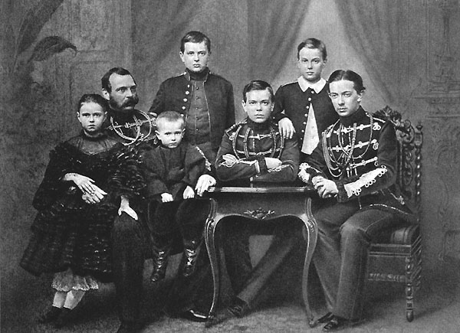
Александр II
Дети от первого брака:
Александра (1842—1849);
Николай (1843—1865);
Александр III (1845—1894);
Владимир (1847—1909);
Алексей (1850—1908);
Мария (1853—1920);
Сергей (1857—1905);
Павел (1860—1919).

Slide 6
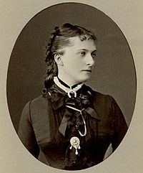
Александр II
Второй, морганатический, брак с давней (с 1866) любовницей, княжной Екатериной Михайловной Долгоруковой (1847—1922), получившей титул cветлейшей княгини Юрьевской.
Дети от брака с княжной Долгоруковой (узаконены после венчания):
светлейший князь Георгий Александрович Юрьевский (1872—1913);
светлейшая княжна Ольга Александровна Юрьевская (1873—1925);
Борис (1876—1876), посмертно узаконен с присвоением фамилии «Юрьевский»;
светлейшая княжна Екатерина Александровна Юрьевская (1878—1959), замужем за князем Александром Владимировичем Барятинским, а после — за князем Сергеем Платоновичем Оболенским-Нелединским-Мелецким.
Портрет Екатерины Долгоруковой

Slide 7
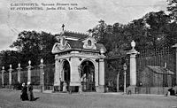
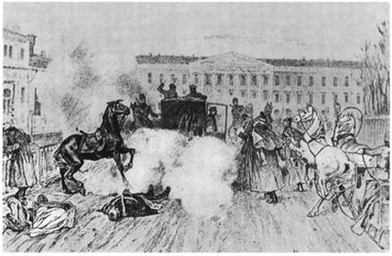
Александр II
Александр II пережил 6 покушений и седьмое стало последним.
1 (13) марта 1881, в 3 часа 35 минут пополудни, скончался в Зимнем дворце вследствие смертельного ранения, полученного на набережной Екатерининского канала (Петербург) около 2 часов 25 минут пополудни в тот же день, — от взрыва бомбы (второй в ходе покушения), брошенной под его ноги народовольцем Игнатием Гриневицким; погиб в тот день, когда был намерен одобрить конституционный проект М. Т. Лорис-Меликова.

Slide 8
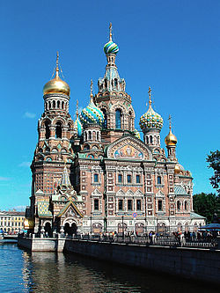
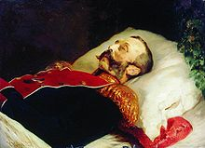
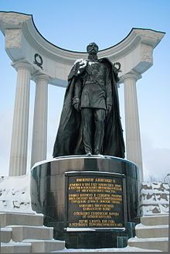
Александр II
Портрет Александра II
на смертном одре
Храм Спаса на Крови в Санкт-Петербурге, возведенный как памятник Царю-Мученику
Памятник установлен на гранитной площадке с северо-восточной стороны Храма Христа Спасителя

Slide 9
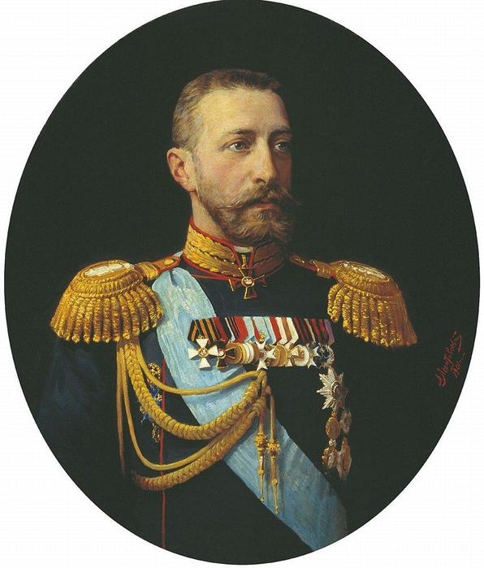
Предпосылки реформы
Члены семьи оказывали на императора влияние:
- Брат Константин Николаевич – высказывал смелые взгляды, смело действовал. В годы Крымской войны вместе с Еленой Павловной организовал помощь раненым и больным. Константин Николаевич был убежденным сторонником отмены крепостного права. За три года до его отмены великий князь дал приказ отпустить на волю крестьян, прикрепленных к Адмиралтейству.

Slide 10
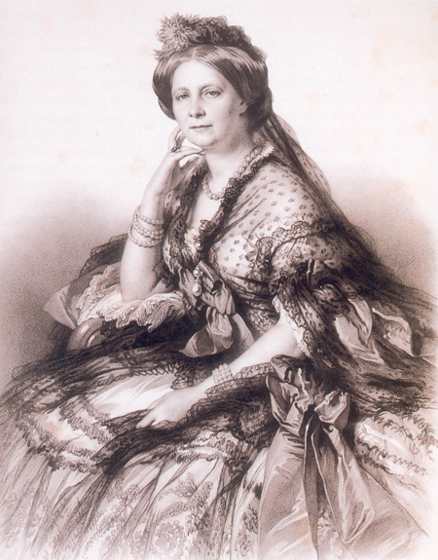
Предпосылки реформы
Великая княгиня Елена Павловна, жена дяди императора, Михаила Павловича, - образованная, умная, энергичная женщина. Ей Россия обязана созданием общества Красного Креста, отрядов сестер милосердия, работавших в Крыму во время войны 1983-1856 гг. В 1856 г. Она предложила освободить около 15 тысяч своих крепостных в селе Карловке Полтавской губернии. Проект предлагал освободить крестьян с землей за выкуп и превратить их в мелких земельных собственников при сохранении помещичьего крупного землевладения.

Slide 11
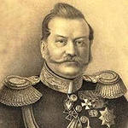
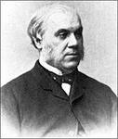
Подготовка реформ
3 января 1857 г. начал работу Секретный комитет для обсуждения мер по устройству быта помещичьих крестьян.16 февраля 1858 г. Секретный комитет переименовали в Главный комитет по крестьянскому делу, который возглавил Я.И. Ростовцев.
Душой реформ был Николай Алексеевич Милютин.
19 февраля 1861 г. Александр II подписал Манифест «О всемилостивейшем даровании крепостным людям прав состояния свободных сельских обывателей...»
Ростовцев Яков (Иаков) Иванович [28.12.1803— 6(18).2.1860, там же], граф, русский государственный и военный деятель

Slide 12
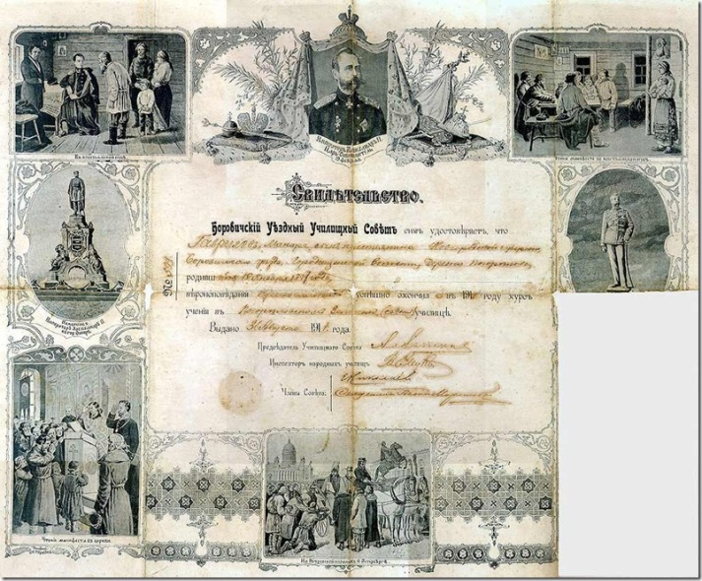
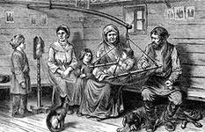
Крестьянская реформа 1861 г.
В деревнях Манифест прочитали только 5 марта, во всех церквях после обеденной службы. Император боялся крестьянских волнений и войска были приведены в боевую готовность. Крестьяне посчитали, что Манифест в дороге подменили! Так долго ожидаемая реформа не принесла облегчения ни барину, ни крестьянину.

Slide 13
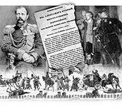
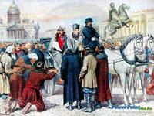
Крестьянская реформа 1861 г.
Манифест предоставлял крестьянам личную свободу и общегражданские права.
Крестьянин мог владеть движимым м недвижимым имуществом, заключать сделки, выступать как юридическое лицо.
Крестьяне могли без разрешения помещика жениться, поступать на учебу, менять место жительства, переходить в сословие мещан и купцов.
Община сохранялась, собственность на землю у общины, переделы наделов, круговая порука (при выплате налогов и выполнении государственных повинностей)

Slide 14
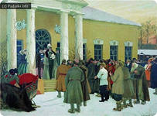
Крестьянская реформа 1861 г.
Территория России была разделена на три полосы: черноземную, нечерноземную и степную. В каждой полосе были установлены высший и низший размеры крестьянского полевого надела (высший – больше которого крестьянин не мог требовать у помещика, низший – меньше которого помещик не должен был предлагать крестьянину). В этих пределах заключалась сделка крестьянской общины с помещиком. Окончательно сделка закреплялась уставной грамотой. Споры разрешали мировые посредники (из дворян).

Slide 15
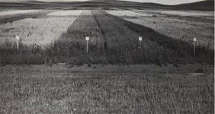
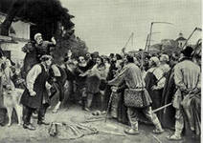
Крестьянская реформа 1861 г.
Наделы в черноземной полосе от 1 десятины до 6; в нечерноземной от 1- до 7; в степной 3-10 десятин. Если крестьянский надел до реформы был больше, то излишек «отрезали» - «отрезок», отрезали лучшую землю в пользу помещика. При размежевании помещичьи наделы врезались в общинную землю и община должна была платить либо деньгами, либо полевыми работами (отработки).

Slide 16
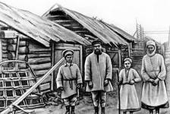
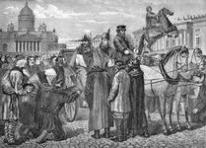
Крестьянская реформа 1861 г.
Выкуп.
Реальная стоимость земли – 544 млн руб., крестьяне должны были заплатить 867 млн руб.
20 % община платила помещику, остальное ему перечисляло государство. Крестьянин в течение 49 лет расплачивался с государством, платя ему еще и 6% годовых. К 1906 г., когда крестьяне добились отмены выкупных платежей, было заплачено около 2 млрд руб.
20 % крестьяне должны были выплатить помещику за 9 лет, на это время они – временнообязанные. Но лишь через 20 лет крестьяне смогли рассчитаться с помещиками.

Slide 17
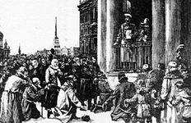
Крестьянская реформа 1861 г.
Крестьянин мог получить землю бесплатно, но лишь ¼ надела.
Не расплатившись с помещиком и общиной, крестьянин не мог уйти с земли, а расплатившись получал «паспорт» и мог свободно уйти. Во временнообязанническом состоянии крестьяне продолжали отрабатывать барщину и платить оброк, но их нельзя было продавать и наказывать телесно.
После отмены крепостного права крестьяне стали называться «свободными сельскими обывателями».

Slide 18
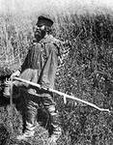
Крестьянская реформа 1861 г.
Стали ли богатыми помещики после отмены крепостного права? Немногие. Остальные к 1861 г. Заложили свои земли в банки (иногда не единожды!), поэтому деньги, поступавшие от государства сразу шли на погашение кредитов. А еще карточные долги. Помещики тоже не все выиграли от этой реформы, что уж говорить о крестьянах.
Порвалась цепь великая, Порвалась – расскочилася: Одним концом по барину, Другим – по мужику!..
Н.А. Некрасов

Slide 19
Реформа местного самоуправления 1864 г. Земская реформа
Основные проводники реформы –
Н.А. Милютин и П.А. Валуев
Земства – органы местного самоуправления. Распорядительные органы земское уездное собрание, земское губернское собрание. Исполнительные: земская уездная управа (3 человека), земская губернская управа (5-7 человек). Выборы происходили по куриям. Самые многоступенчатые выборы в крестьянской курии, прямые выборы в землевладельческой курии.

Slide 20
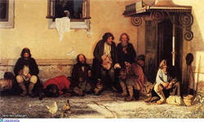
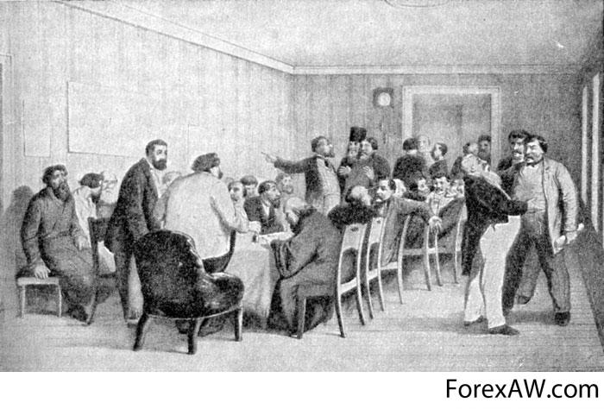
Реформа местного самоуправления 1864 г. Земская реформа
Земства занимались вопросами образования (земские школы), медицины (земские врачи и больницы), заботой о промышленности и торговле, дорогами и др.
Земства находились под контролем центральных и местных властей, которые могли приостановить любое решение земств.

Slide 21
Городская реформа 1870 г.
«Городовое положение 1870 г.» создавало в городах городские думы. Они занимались благоустройством городов, попечением о торговле, обеспечивали просветительские и медицинские нужды. Все избиратели города делились на три курии (крупные налогоплательщики, средние и мелкие). Выбирали 1 раз в 4 года гласных, а те городскую думу, дума – управу, управа – городского голову. Главенствующая роль в думах у крупной буржуазии.

Slide 22
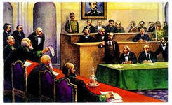
Судебная реформа 1864 г.
Реформа вводила принципиально новые суды. Принципы нового суда:
Всесословность;
Независимость от администрации;
гласность;
Несменяемость судей;
Состязательность судебного процесса;

Slide 23
Судебная реформа 1864 г.
Суд присяжных заседателей
Адвокатура (присяжные поверенные)
Новые элементы
Выборность мировых судей
Судебные следователи для осуществления предварительного следствия

Slide 24
Судебная реформа 1864 г.
Суды
Мировые- судьи выбирались
Цель – примирить
Гражданские и мелкие уголовные дела
Окружные судья назначался, крупные уголовные и гражданские
Суд присяжных
Судебная палата
Судья назначался
Разбирал
апелляции из окружных судов, дела крупных чиновников

Slide 25
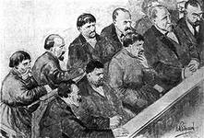
Судебная реформа 1864 г.
Окружной суд назначался императором по представлению министра юстиции и рассматривал уголовные и гражданские дела. Рассмотрение уголовных дел могло происходить с участие присяжных заседателей. Присяжным мог быть подданный России в возрасте от 25 до 70 лет с безупречной репутацией, проживший в данной местности не менее 2-х лет. Имущественный ценз – владение недвижимым имуществом на сумму не менее 2000 рублей.

Slide 26
Судебная реформа 1864 г.
Земские собрания определяли персональный состав из 30 присяжных на судебную сессию. По жребию 18 человек на каждое заседание, 12 участвовало, 6 – в резерве.
Вопросы, на которые должны ответить присяжные:
Имело ли место событие, подающее повод для обвинения сидящего на скамье подсудимых?
Виновен или не виновен означенный человек?
В случае положительного вердикта присяжных, судья определял наказание. При равных голосах присяжных решение – в пользу обвиняемого. После суда присяжных на апелляцию подавать нельзя. Без присяжных – в судебную палату. Прошение о помиловании – императору.

Slide 27
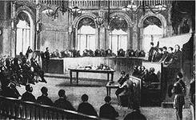
Судебная реформа 1864 г.
Судебная палата рассматривала дела о должностных преступлениях, совершенных лицами, имевшими чин выше титулярного советника (т.е. с VIIIкласса табели о рангах). Такие дела приравнивались к государственным преступлениям и слушались с участием сословных представителей.

Slide 28
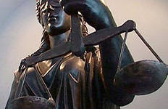
Судебная реформа 1864 г.
Требование к судьям:
Высокий образовательный и имущественный ценз – не ниже среднего образования и владение имуществом на сумму не менее 15 тыс. руб. или 400 десятинами земли;
Судьи получали огромное жалование (от 2200 до 9000 рублей в год), что делало их неподкупными.

Slide 29
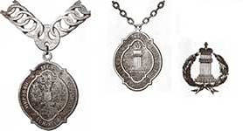
Судебная реформа 1864 г.
Высшая судебная инстанция – Сенат
Недостатки: оставался крестьянский суд (волостной) с телесными наказаниями, были суды для духовенства (Консистория), военные трибуналы.

Slide 30
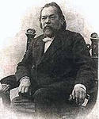
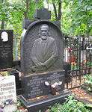
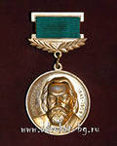
Судебная реформа 1864 г.
Состязательность сторон предполагала участие в суде прокурора и адвоката. В русском обществе возник необычайный интерес к адвокатской деятельности. На этом поприще прославились выдающиеся юристы Ф.Н. Плевако, князь А.И. Урусов, заложившие основы адвокатов-ораторов.

Slide 31
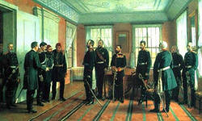
Военная реформа 1860-1874 гг.
Назначенный военным министром Дмитрий Алексеевич Милютин проводил реформу армии:
Создал Главный штаб, страну поделил на военные округа.
Вводилась всесословная воинская повинность, вместо рекрутских наборов.
Создавались новые Уставы, наставления, учебные пособия. Сократилось количество парадов и муштра.
В армию призывали мужчин с 20 (позже с 21-го) лет. Служили:
В сухопутных войсках 6 лет действительной и 9 лет запаса;
Во флоте – 7 лет действительной и 3 года запаса.

Slide 32
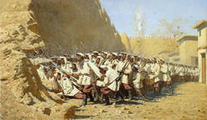
Военная реформа 1860-1874 гг.
Освобождение от службы:
Представители различных сект;
Представители народов Крайнего Севера и Кавказа, Туркестана;
Духовные лица;

Slide 33
Военная реформа 1860-1874 гг.
Записывали в запас без призыва на срочную службу:
Единственных сыновей;
Единственных кормильцев;
Младшие братья служившего;
Если в данный год призывников больше, чем требовалось, то тянули жребий, если не выпал, то сразу в запас.
Освобожденные от призыва зачислялись в ополчение, формируемое лишь во время войны.
Льготы:
С высшим образованием- служили 6 месяцев, после гимназии – 1,5 года, после городского училища – 3 года. Если шел добровольцем, то срок службы сокращался вдвое.

Slide 34
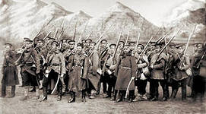
Военная реформа 1860-1874 гг.
Армию перевооружили:
Ружья нарезные (берданки – винтовки американского изобретателя Бердана)- для пехоты, кавалерии, казачьих войск;
Стальные артиллерийские орудия;
Улучшение конного парка;
Флот становился паровой.
Образование в армии:
военные гимназии;
Прогимназии для пополнения юнкерских училищ;
Юнкерские училища;
Военные академии – Военно-юридическая (1867 г.), Морская (1877 г.),Генерального штаба, Артиллерийская, Инженерная и др.

Slide 35
Военная реформа 1860-1874 гг.
Улучшилось питание солдат, проживание, неграмотных обучали грамоте, отмена телесных наказаний солдат (наказание розгами оставалось только для штрафников).
Армия стала более боеспособной, имелся запас подготовленных людей на случай войны, в мирное время армия была меньше. Улучшилось управление войсками, более быстрая мобилизация армии в случае войны.

Slide 36
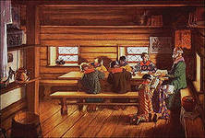
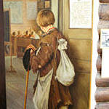
Реформа образования
В июне 1864 г. было утверждено Положение о начальных народных училищах. Такие училища могли открываться общественными учреждениями и частными лицами. Это привело к открытию начальных школ различных типов.
Начальное образование: Создавались земские, городские, государственные, частные, церковно-приходские школы, воскресные.

Slide 37
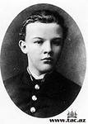
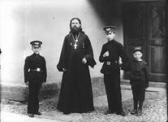
Реформа образования
Среднее образование: прогимназии – 4 года;
гимназии- 7 классов
классические реальные
Изучали гуманитарные изучали естественно-
предметы, иностранные математические науки,
языки(+латынь и древне- готовили к институтам
греческий), готовили к
Университету.
С 1871 г. в классических
гимназиях учились 8 лет

Slide 38
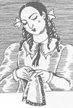
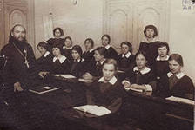
Реформа образования
В гимназии принимали детей всех сословий без различия звания и вероисповедания. Но плата за образование высокая.
Появилось женское образование: женские гимназии ( программа уже, чем в мужской гимназии), Высшие женские курсы (в Москве, Петербурге, Казани, Киеве), вольные слушатели в университетах.
Университетам вернули автономию в 1863 г. – Новый Устав. Устанавливалась самостоятельность в вопросах административно-финансовых и научно- педагогических.

Slide 39
Реформа в сфере печати и цензуры
В 1865 г были введены «Временные правила» о печати. Отменялась цензура: дорогих и толстых книг, центральных периодических изданий. Вводилась ответственность редакторов за напечатанное. На первый и второй раз выносилось предупреждение, в третий раз издание закрывали. Цензировалась литература для народа и провинциальные издания.

Slide 40
«Диктатура сердца» или политика «пушистого хвоста»
После многочисленных покушений на императора была создана Верховная распорядительная комиссия, почти с диктаторскими полномочиями, начальником ее был назначен Михаил Тариэлович Лори-Меликов.

Slide 41
«Диктатура сердца» или политика «пушистого хвоста»
Первостепенную задачу Лорис-Меликов видел в борьбе с революционным движением, не останавливаясь «ни перед какими строгими мерами для наказания преступных действий».
Деятельность Лорис-Меликов начал с реорганизации репрессивных органов, которые показали свою не эффективность в борьбе с террором. IIIотделение канцелярии присоединено к Министерству внутренних дел, а министр стал шефом жандармов.

Slide 42
«Диктатура сердца» или политика «пушистого хвоста»
Осознавая роль прессы в формировании общественного мнения, Лорис-Меликов ослабил цензуру, содействовал появлению новых изданий, не препятствовал критике правительства, публичному обсуждению вопросов политики. Много общался с прессой, в мягкой форме давал советы по поводу желательных тем обсуждения в прессе. Прислушавшись к мнению общества сменил некоторых чиновников (министра образования Д.А. Толстого).
В 1880 г. представил императору доклад о возможности закрытия Верховной распорядительной комиссии. Лорис-Меликов был назначен министром внутренних дел.

Slide 43
«Диктатура сердца» или политика «пушистого хвоста»
28 февраля 1881 г. Лорис-Меликов представил царю доклад, в котором предлагал для окончательного успокоения страны завершить «великое дело государственных реформ». Считал, что нужно создать 2 комиссии: административно-хозяйственную и финансовую. Созданные проекты считал необходимо обсудить в Общей комиссии, составленной из представителей самоуправления. После одобрения Общей комиссией законопроекты поступали бы в Государственный совет, в заседании которого участвовало бы 10-15 человек выборных, работавших в Общей комиссии. Этот проект назвали Конституцией Лорис-Меликова.

Slide 44
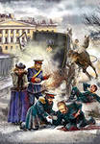
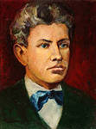
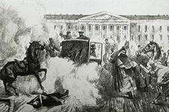
«Диктатура сердца» или политика «пушистого хвоста»
Утром 1 марта 1881 г. император одобрил проект Лорис-Меликова и назначил на 4 марта заседание Совета министров для его окончательного утверждения. Но через несколько часов императора смертельно ранили террористы «Народной воли»(руководила Софья Перовская, бомбы метали Рысаков и Гриневицкий, Емельянов не стал бросать свою бомбу, а помогал укладывать тяжело раненного императора в сани).
Игнатий Гриневицкий

